Slide 1
Шкідливий вплив тютюнопаління

Slide 2
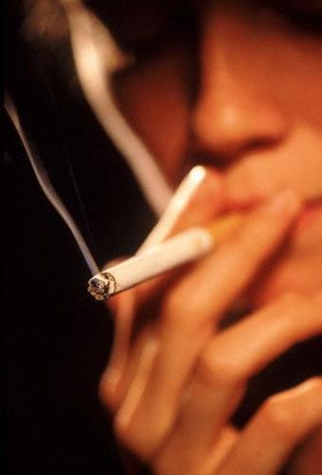
Тютюнопаління
Тютюнопаління - одне з найбільш поширених видів побутової токсикоманії, найпоширеніша у всьому світі шкідлива звичка. Залежність від тютюну внесено в Міжнародну класифікацію хвороб. Нікотин є своєрідним стимулятором нервової системи, що має патологічний вплив на організм особливо у розвитку ракових хвороб.

Slide 3
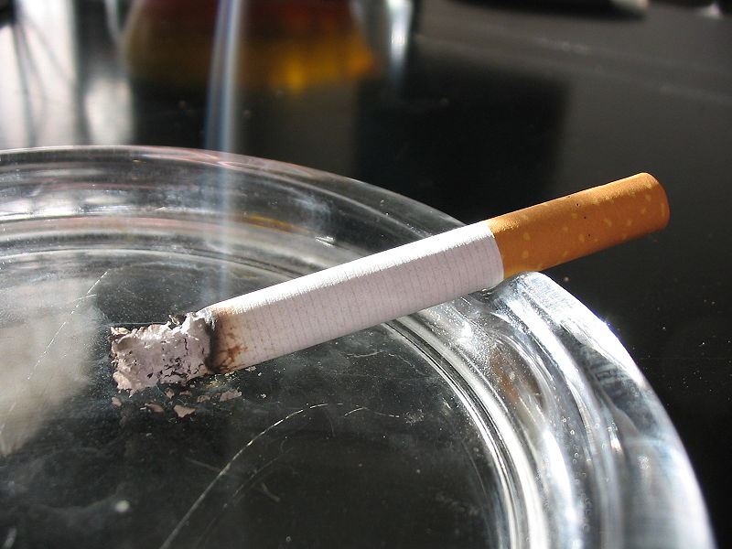
«Тютюн заважає розумовому розвитку та одурює народ»
Оноре де Бальзак

Slide 4
Питання для дослідження

Slide 5
1. Історія знайомства людини з тютюном
2. Склад тютюнового диму
3. Вплив тютюну на організм людини
4. Фотокартки, які свідчать про згубний
вплив паління на організм людини та
дитини
5.Виступ лікарів: «онколога» та
«пульманолога»
6. Якщо вам пропонують цигарку, згадайте
про це…

Slide 6
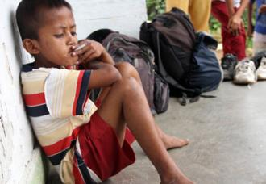
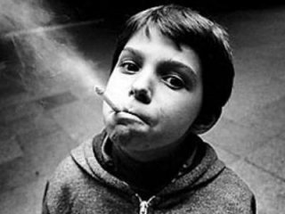
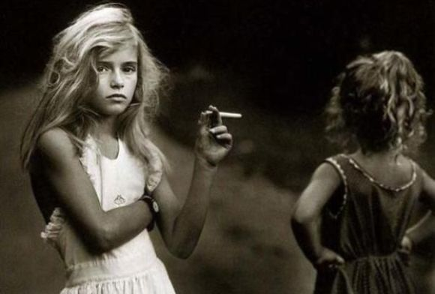
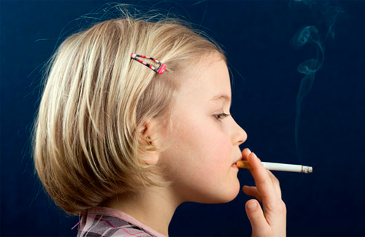
Дитя цигарку витягає,
Бо хочеться дорослим стать.
Та сильним, гарним він не стане! Бо зріст уповільнюватись став.
Усе, що в світі є погане,
Хлопчина в організм запхав.
Та ще й в залежність від цигарки
Потрапив хлопець, як в капкан.
Не допоможуть слово й лайки,
Тепер над ним лиш дим цигарки.

Slide 7
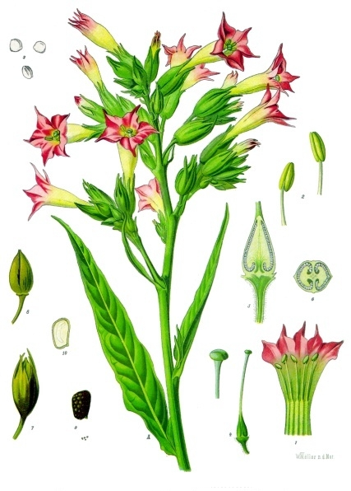
Тютюн махорочний
Тютю́н (Nicotiana) — рід однорічних і багаторічних рослин родини пасльонових (Solanaceae), що містить понад 70 видів.

Slide 8
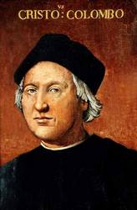
Історія знайомства людини з тютюном
12 жовтня 1492 року Колумб відкрив не тільки Америку, а й тютюн. Туземці скручували листя рослини і підпалювали, вдихаючи дим. Тютюн використовували, як декоративну рослину, пізніше склалось уявлення про його надзвичайні лікувальні властивості.
Королева Катерина Медичі страждала від головного болю. Французький посол у Португалії Жан Ніко підніс їй у подарунок листя і насіння тютюну. Коли королева нюхала його, вона почувала себе краще. Посол здобув собі славу. З його ім’ям пов’язана ботанічна назва тютюну (Nісоtіаna ).
Але в Англії, Туреччині бачили, що тютюн – це шкідлива речовина, яка містить отруту , приводить до наркоманії і до багатьох хвороб . Його заборонили вживати , за неслухняність людей били батогами, рвали ніздрі, але цій звичці не позбавились.
Петро І привіз тютюн до Росії з Голландії. Це стало вигідним промислом і шкідливим пороком людей.

Slide 9
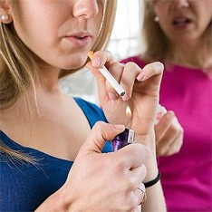
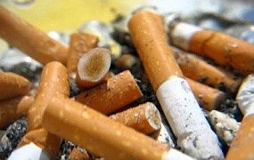
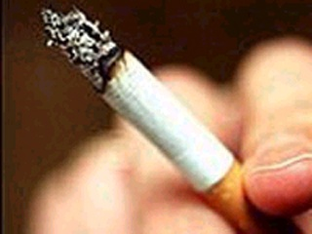

Тютюнопаління
(або просто паління) — вдихання диму тліючого висушеного листя тютюну. Найбільш важливим компонентом тютюнового диму є нікотин. Регулярне вживання нікотину викликає залежність.
Паління тютюну завдає тривалої шкоди здоров'ю курців, та людям, які не палять.

Slide 10
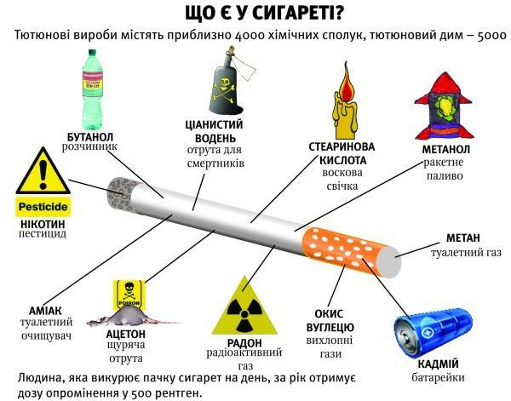
Здійснюється паління вдиханням різних тліючих рослинних продуктів. Тютюновий дим містить канцерогенні речовини. Він містить нікотин, чадний газ, аміак, синильну кислоту, ціанистий водень, ацетон і значну кількість речовин, які спричиняють утворення злоякісних пухлин.
Доза нікотину 60мг-сметрельна, в одній сигареті в середньому 0,5 мг.

Slide 11
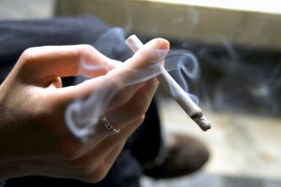
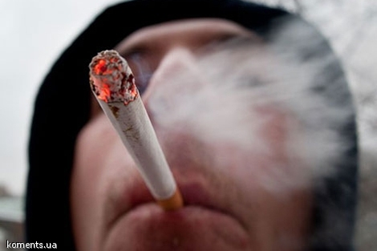
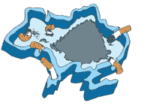
До отруйних речовин в тютюні, перш за все, відносять:
Нікотин — міститься в листі тютюну. Потрапляючи в організм людини з тютюновим димом, нікотин діє як потужний швидкодіючий наркотик, викликаючи сильну залежність від куріння;
Чадний газ — оксид вуглецю. Викликає головний біль, в окремих випадках смерть;
Ацетон (їм зазвичай змивають лак для нігтів);
Амоній (його застосовують для чищення одягу в хімчистці);
Кадмій (найчастіше використовують в батареях, може з'явитися причиною пошкодження печінки, нирок і клітин мозку).
До речовин , які можуть спровокувати рак, належать:
Смола — темна клейка речовина, яка осідає в легенях;
Бензин (звичайно це паливо, яким заправляють автомобілі);
Формальдегід (використовують для бальзамування тіл небіжчиків).

Slide 12


Slide 13
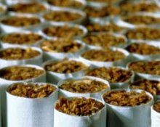
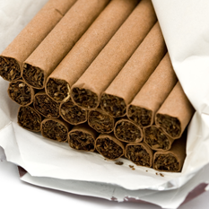
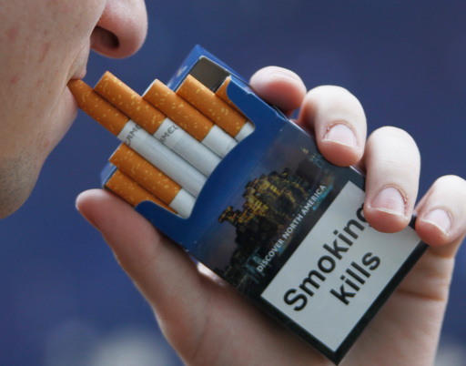
За даними ВООЗ в світі понад 1,1 млрд. людей, що мають цю шкідливу звичку. Розвинені країни 76% тютюну експортують. При цьому вирощують дуже дешевий та неякісний тютюн. Сигарети із цього тютюну завозять в Україну та інші слаборозвинуті країни.

Slide 14
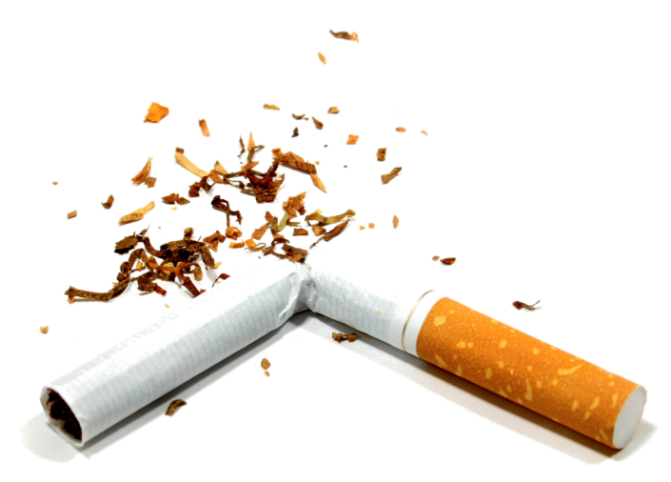
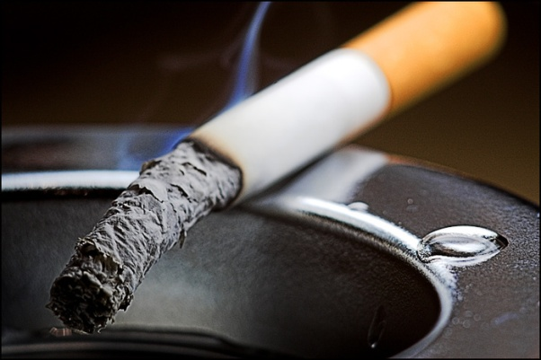
Сигарета – це справжня хімічна фабрика, де відбувається суха перегонка тютюну за температури 700 – 800 ° С. Внаслідок цього утворюється понад 4000 хімічних сполук, серед них кілька сотень отрут, а понад 30 сполук спричиняють рак. А чого варті радіоактивні речовини диму? Випалюєш пачку за день – одержуєш 500 ( !) рентген опромінення за рік. Найзгубніше діють на організм: нікотин, бензпірен, синильна кислота, тютюновий дьоготь. В момент затягування температура на кінчику сигарети досягає 600 – 800 ° С.

Slide 15
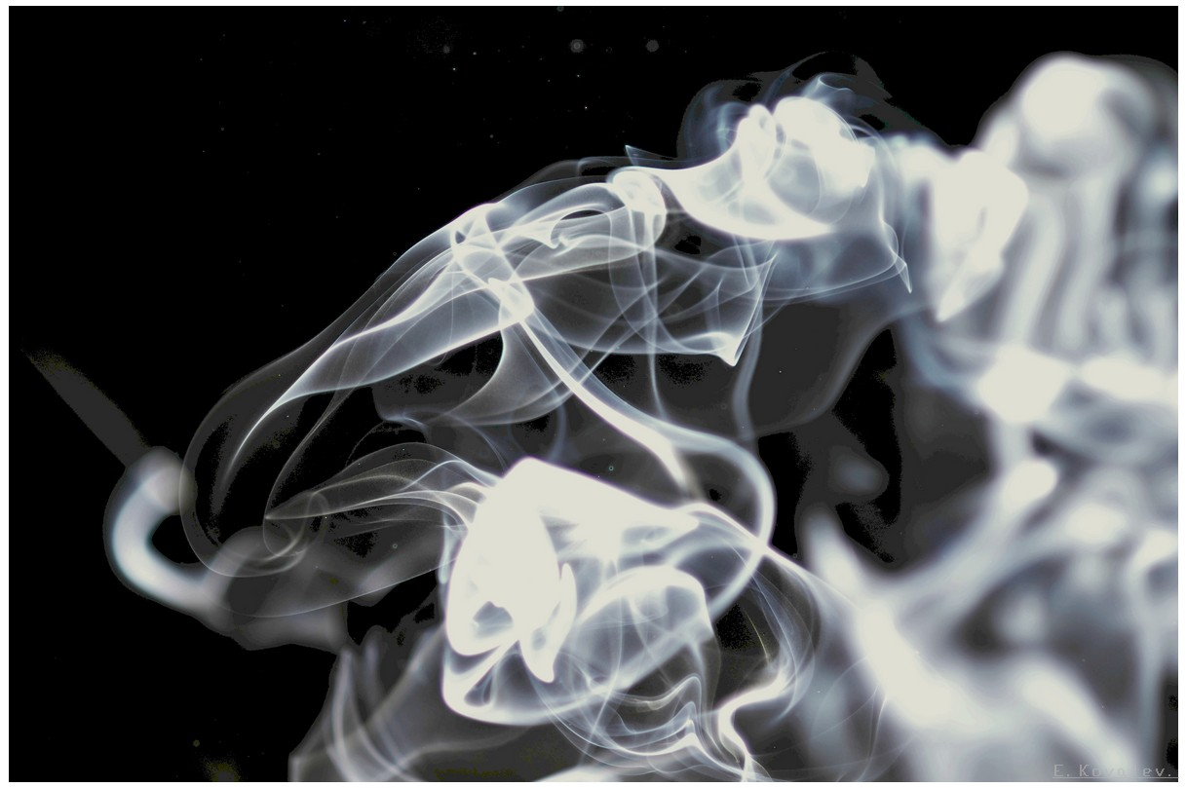
Нікотин - це сильна отрута. Смертельна доза для людини 1 мл на 1 кг маси тіла людини, для підлітка 50-70 мЛ. Смерть може настати, якщо підліток випалить півпачки сигарети. Дослідженням встановлено, що під час паління 20% шкідливих речовин, які є в тютюновому диму, згорає, 25% - затримується у легенях, 5% - залишається у підпалку і 5% - забруднює навколишнє середовище.

Slide 16
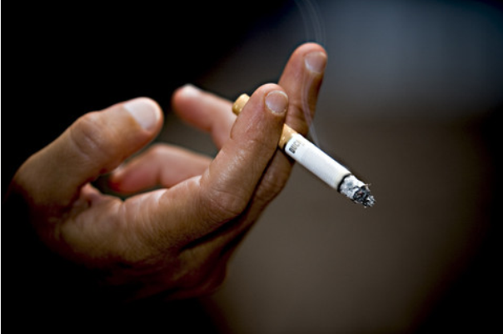
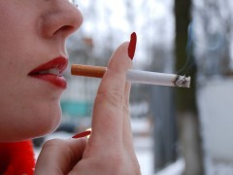
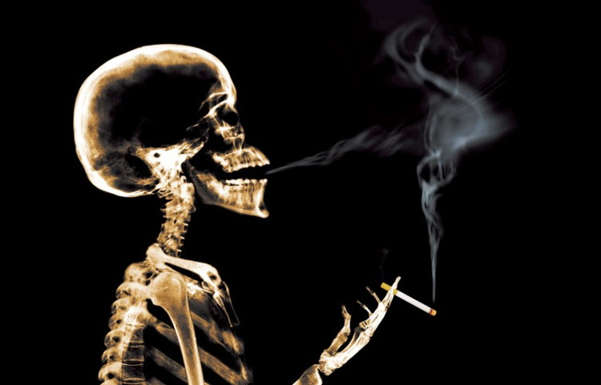
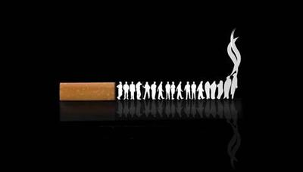
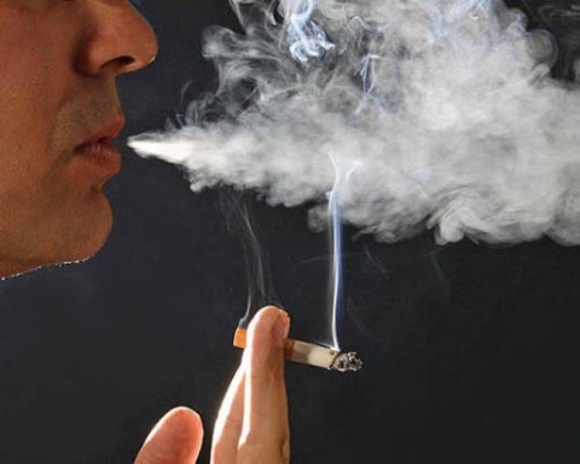
Тютюн – найголовніший і найглобальніший вбивця. Тобто кожних 8 секунд на земній кулі помирає людина з цієї причини. Якщо відношення до тютюнопаління не зміниться, то за прогнозами експертів у 2030 році з цієї причини буде помирати понад 10млн чоловік!!!

Slide 17
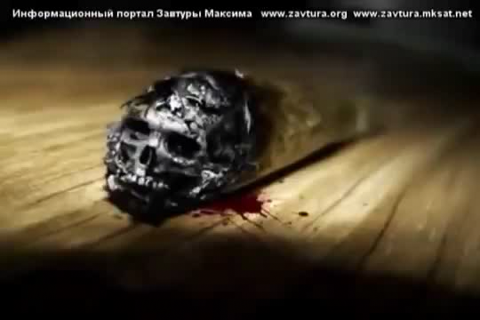

Slide 18
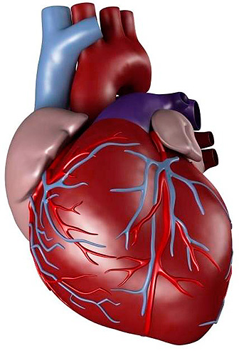
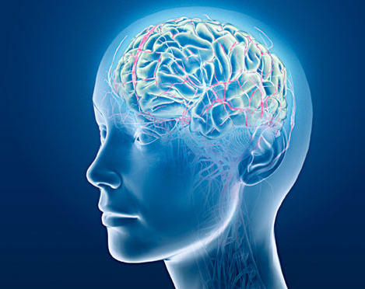
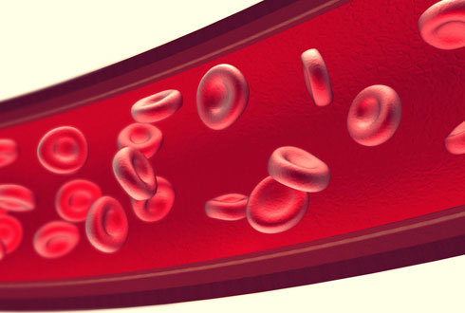
Вплив тютюну на організм людини
При вдиханні нікотин потрапляє в легені, де він швидко проникає у кров та досягає мозку і серця людини

Slide 19
Миттєві негативні наслідки: прискорення серцевих скорочень, підвищення кров'яного тиску, подразнення тканин гортані, очей, потрапляння чадного газу в кров.
Тривалі негативні наслідки: рак легенів, шлунка, підшлункової залози, жовчного міхура, захворювання серця, виразка шлунку, хронічний бронхіт, погіршується зір, знижується гострота слуху.

Slide 20
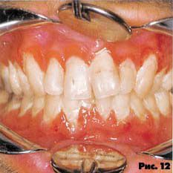
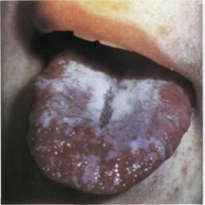
Наслідки Тютюнопаління
Погіршуються смакові відчуття;
з’являється неприємний запах;
Зуби жовтіють;
Виникають хвороби зубів, язика і ясен.

Slide 21
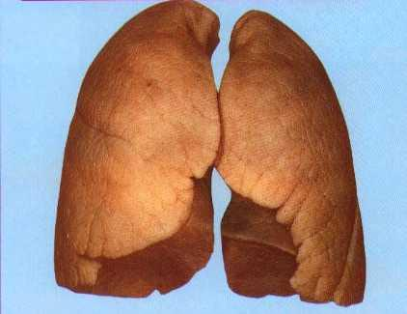
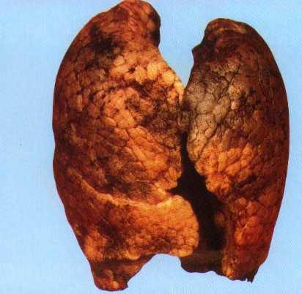
Так виглядають легені
здорової людині
А так хворої

Slide 22
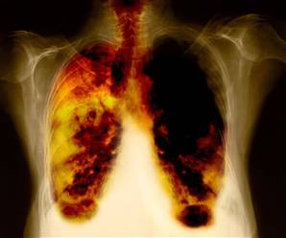
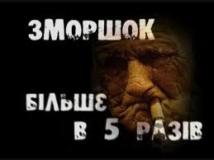
Викликає ламкість нігтів;
Осідає на зубній емалі. І жодна найкраща паста не врятує від бридкого коричневого нальоту;
Постійно виділяється через шкіру та слизову оболонку рота, спричиняючи стійкий неприємний запах від курця.
Візьми також до уваги, що нікотин...
Впливає на колір шкіри та раннє утворення зморшок;
Зменшує еластичність голосових зв’язок, що позначається на тембрі голосу;
Негативно впливає на волосся, призводячи до того, що воно робиться тонким та починає сіктися.

Slide 23
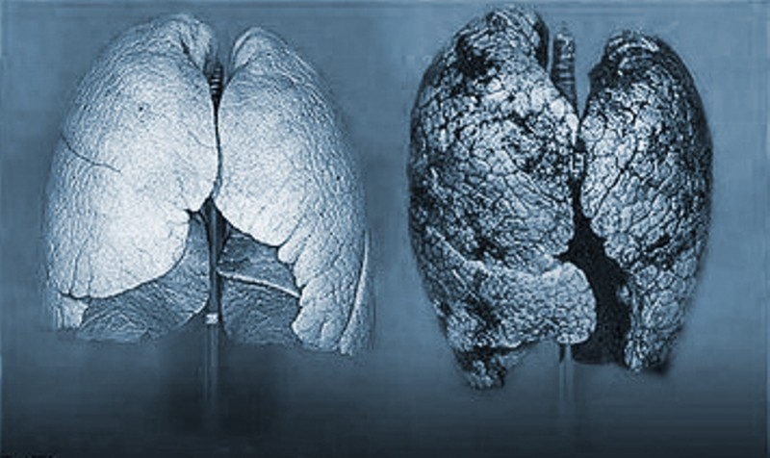
Вживання тютюну відбувається через органи дихання. Тому перш за все страждає легенева система: повітряні шляхи і легенева тканина. Легені у 80% курців чорного кольору.
Якщо починати курити у віці 12-13 років, то у 67% у тридцятирічному віці можна мати таке захворювання як емфізема легенів. Тютюнопаління є причиною 90% усіх випадків захворювань на рак легенів.

Slide 24
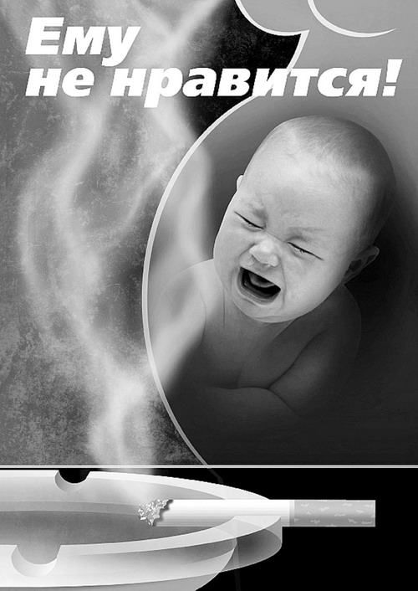
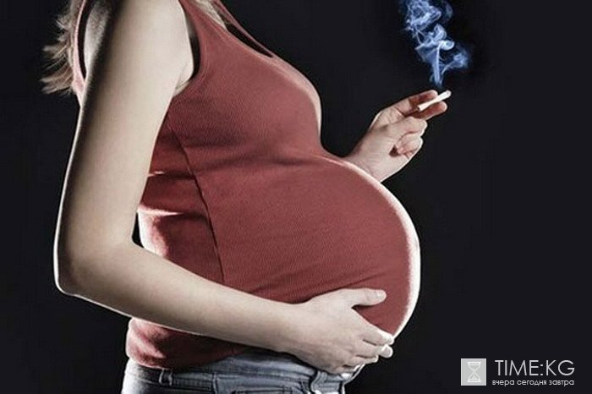
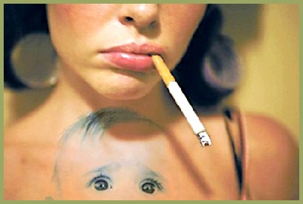
Найбільше страждає від тютюнопаління репродуктивна функція людини. Згідно досліджень англійських вчених 120 тисяч англійців у віці від 30 до 40 років стали імпотентами саме через тютюновий дим. У сім'ях де вживали тютюн під час вагітності - природжені каліцтва у дітей трапляються вдвічі частіше, народжуються неповноцінні та мертвонароджені діти або були викидні. Особливо до 70% природжених вад та дефектів лиця.
Матері, які палили під час вагітності, мають дітей з відхиленою від норми поведінкою. Ці діти гірше вчаться в школі і частіше розпочинають вживання наркотичних препаратів. Куріння під час вагітності збільшує ризик викиднів, знижує масу тіла новонароджених, збільшує частоту внутрішньоутробних випадків смерті плоду, є причиною гальмування фізичного і розумового розвитку новонародженої дитини.

Slide 25
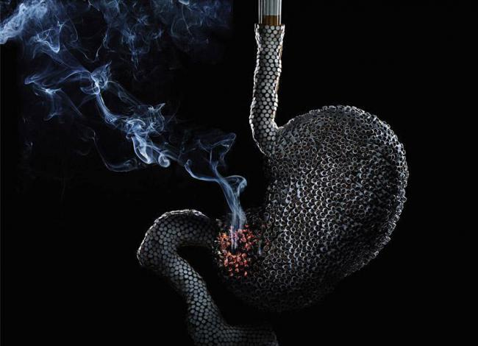
Деякі інгредієнти тютюнового диму розчиняються в слині і з нею потрапляють у шлунок, цим самим викликаючи виразку шлунка (у 10 разів частіше) ніж у тих осіб, що не вживають тютюну.

Slide 26
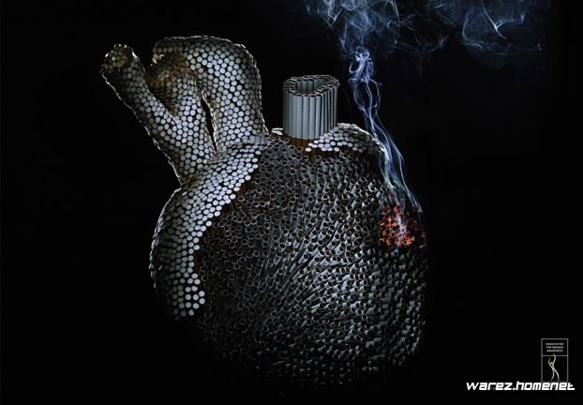
Особливо негативно систематичне отруєння впливає на серцево-судинну систему. У всіх хто палить частота скорочень частіша у 2-2,5 рази, таким чином скорочується час відпочинку для серця і воно скоріш зношується. У12-13 разів частіше трапляються захворювання серця: серцева недостатність, інфаркт міокарду, стенокардія, звуження судин. До 40% усіх смертних випадків від ішемічної хвороби серця, інфаркту та інсульту пов'язані з палінням сигарет.

Slide 27
Пасивне або примусове куріння –
(вдихання забрудненого тютюновим димом повітря)
Перебування протягом 8 годин у закритому приміщенні, де курять, призводить до впливу тютюнового диму, відповідного куріння більше 5 сигарет.
Вторинний дим викликає передчасні смерті і хвороби серед дітей і дорослих, які не курять.
Діти, що наражаються на вторинний дим, мають підвищений ризик синдрому раптової смерті немовляти, гострих респіраторних інфекцій, проблем зі слухом, ускладнень при астмі.

Slide 28
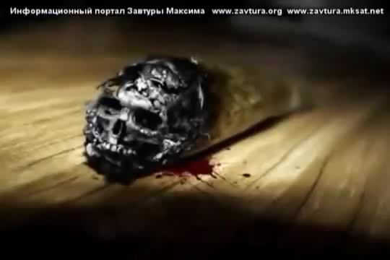

Slide 29
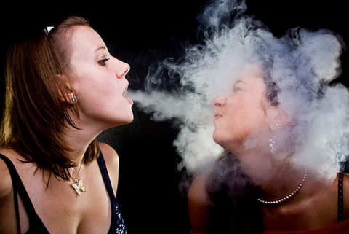
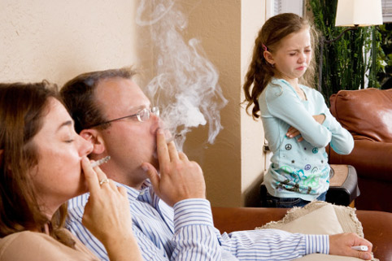
Негативно впливає пасивне тютюнопаління на здоров’я оточуючих. В приміщенні з курцем протягом лише 1 години людина, яка не палить, кожного разу спалює по половині сигарети. Тютюновий дим у таких випадках спричиняє головний біль, нездужання, зниження працездатності, швидку втому, загострення верхніх дихальних шляхів. Особливо небезпечне пасивне паління для дітей.

Slide 30
Тютюнопаління значно впливає на якість життя
Діти, які починають курити з 8-10 річного віку, не доживуть до межі середньої тривалості життя в середньому на 6-8 років;
35-річна жінка, що палить, проживе на 5 років менше за ту, яка не має такої звички;
35-річний курець проживе на 7 років менше, ніж чоловік, який не палить.
Німецький професор Танненберг підрахував, що у наш час смертельний випадок на мільйон чоловік виникає у результаті: авіакатастрофи – один раз на 50 років, від вживання алкоголю - раз на 4-5 днів, від автокатастрофи – раз на 2-3 дні, від паління - кожні 2-3 години.

Slide 31
Якщо вам пропонують цигарку, згадайте про це…
систематичне паління віднімає у людини від 6 до 15 років життя;
людина, що палить більше 10 років, хворіє в чотири рази частіше, ніж та що не палить;
якщо ви палите, але сподіваєтеся, що зможете виростити свою дитину такою, що не палить – ви помиляєтеся;
згідно результатів статистичних досліджень, у батьків, що палять, в 70 % випадків дитина також палитиме, тоді як у батьків, що не палять, цей показник складає лише 10%;

Slide 32
люди, які викурюють пачку цигарок на день, у 20 разів частіше хворіють на рак легень порівняно з тими, хто не палить;
куріння збільшує смертність на 86% у віковій групі від 35 до 44 років і на 52% у віковій групі від 45 до 54 років;
причиною 19% усіх пожеж із людськими жертвами є цигарка ;
80% хворих на рак легень – курці.

Slide 33
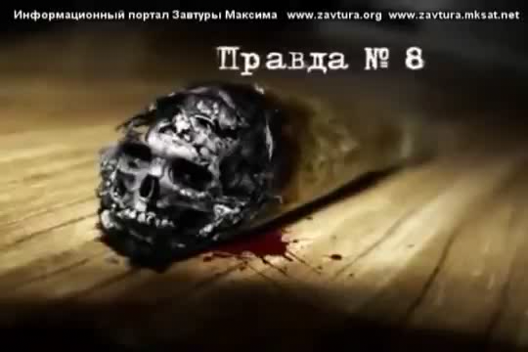

Slide 34

Скажи палінню: ” Прощавай! В моєму житті немає місця для тебе , я хочу жити здоровим , повноцінним життям!!!”
ЯКЩО ВИ ПАЛИТЕ- ПОДУМАЙТЕ , ЩО З ВАМИ БУДЕ ЧЕРЕЗ 20 РОКІВ!
Поміркуйте над своїми вчинками та діями…

Slide 35
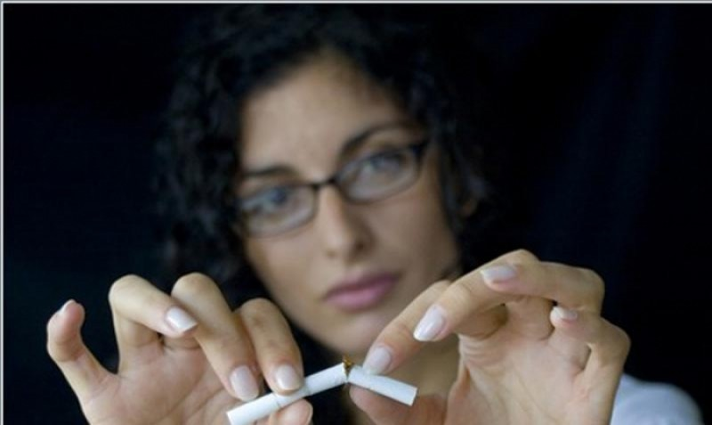
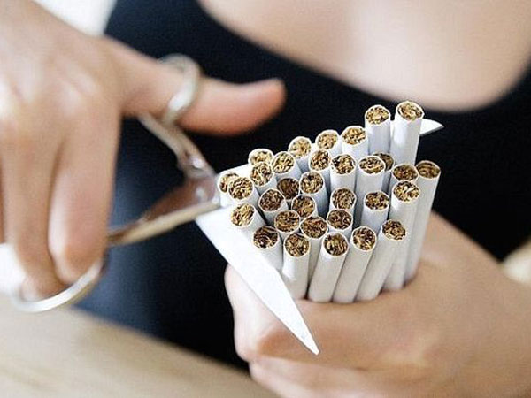
Висновок
Шкідлива звичка – це властивість поведінки людини та залежність організму, внаслідок чого людина не контролює свою поведінку, а скоріш вона контролює її. Варто лише сформуватися шкідливі звичці і вона керує людиною. Відповідно на це йде частина її грошей, її часу, її енергії, на збиток чомусь більш корисному. Людина втрачаєте самоповагу, душевні сили, руйнується фізичне та душевне здоров’я. Деяких це врешті-решт убиває. Тому варто не піддаватися під вплив шкідливих звичок, або знайти в собі сили і побороти їх заради свого здоров’я.

Slide 36
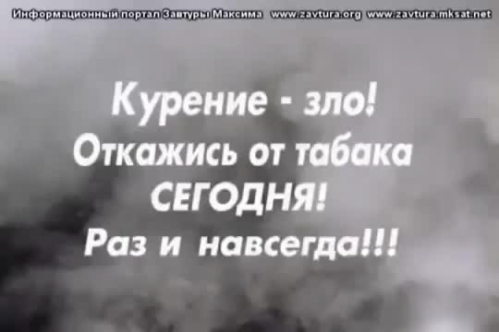

Slide 37
